Slide 1
Dice & Tables
Elaborado por:
João Carneiro n50938
Professor Orientador Nuno Carapito
30/06/2025

Slide 2
Enquadramento
Jogos de tabuleiro têm ganho popularidade, tanto como
entretenimento como atividade social.
Aumento de cafés temáticos e espaços dedicados a jogadores.
Dificuldades comuns:
  Encontrar cafés adequados.
  Verificar disponibilidade de mesas.
  Organizar grupos de jogo.

Slide 3
Motivação
Desenvolvimento de uma aplicação web que centraliza:
  Pesquisa de cafés.
  Reserva de jogos e mesas.
  Formação de grupos de jogo.
Interface simples e funcional para facilitar a experiência do utilizador

Slide 4
Objetivos do Projeto
O principal objetivo deste projeto é o desenvolvimento de uma
plataforma web para a gestão de cafés de jogos de tabuleiro,
composta por um Back-End funcional e um Front-End intuitivo.
Para atingir este objetivo, o trabalho foi organizado em várias etapas:
Preparação do ambiente de desenvolvimento e seleção das
tecnologias a utilizar;
Implementação do servidor Back-End com recurso a Node.js;
Desenvolvimento da interface Front-End utilizando React;
Ligação entre Front-End e Back-End usando Axios;
Testes, melhorias e potencial adição de novas funcionalidades.
Escrita do relatório final do projeto.

Slide 5
Soluções Existentes
Apesar do crescente interesse pelos jogos de tabuleiro, poucas
plataformas respondem às necessidades dos cafés temáticos.
Soluções como o BoardGameGeek (conteúdo e críticas), Meetup
(organização de eventos) e OpenTable (reservas genéricas) não
oferecem funcionalidades como gestão de stock, formação de grupos
ou integração com reservas.
O Dice & Tables surge como resposta a estas lacunas, com uma
solução integrada e especializada, que inclui pagamentos online,
notificações por email, QR codes e compra de jogos com
fatura automática.

Slide 6













Tecnologias Utilizadas
Back-End:
Front-End:
Ferramentas de Apoio:

Slide 7
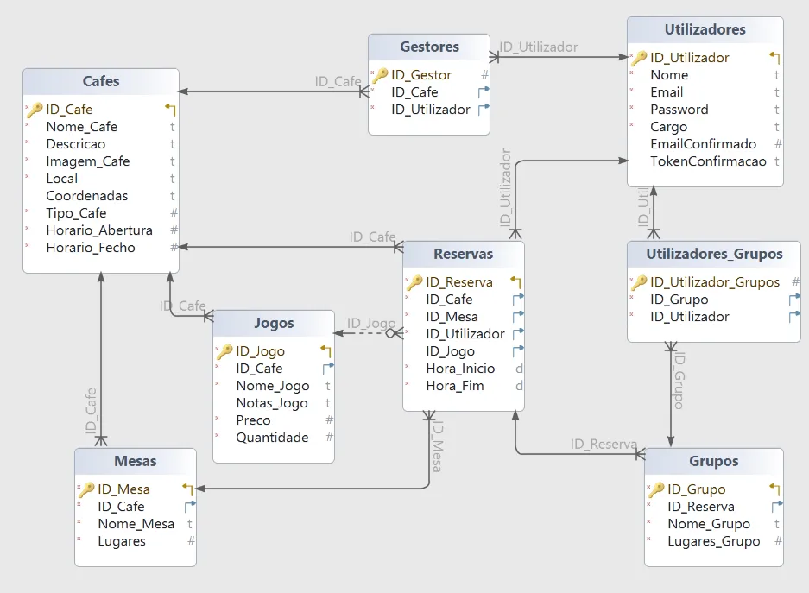
Modelação da Base de Dados

Slide 8
Funcionalidades do Utilizador
Registo e Login:
Criação de conta com Email, Nome e Palavra-Passe
Confirmação por Email
Autenticação com 2FA e JWT
Gestão de Perfil:
Editar Nome e Palavra-Passe
Eliminar conta
Explorar Cafés:
Lista de Cafés com jogos disponíveis
Consulta de localização, horários e stock de jogos

Slide 9
Funcionalidades do Utilizador
Reservas:
Possibilidade de reservar mesa e jogo num café
Editar ou Cancelar reservas ativas
Grupos de Reservas:
Juntar-se a reservas com lugares disponíveis
Sair do grupo da reserva
Compra de Jogos:
Comprar jogos com pagamento online (Stripe)
Receção de fatura e QR Code

Slide 10
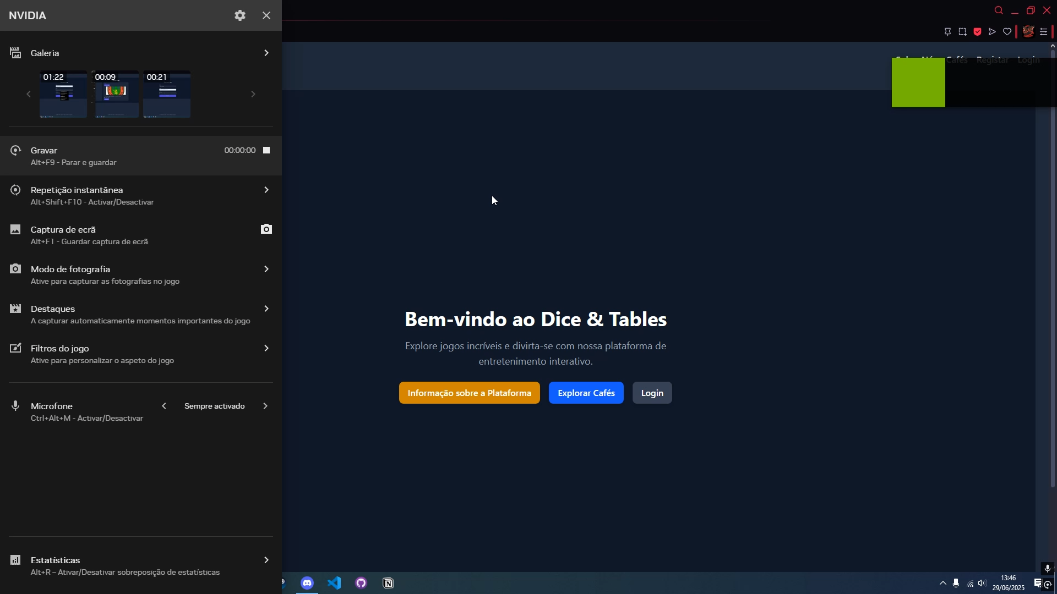
Funcionalidades do Utilizador

Slide 11
Funcionalidades de Gestão/Administração
Gestão de Cafés:
Criar, editar ou eliminar o seu próprio café (Nome, tipo, localização,
horário)
Gestão de Mesas:
Criar, editar ou remover mesas (Nome da Mesa, Lugares)
Gestão de Jogos:
Criar, editar ou remover jogos (Nome do Jogo, Quantidade, Preço)
Gestão de Reservas:
Visualizar as reservas do seu próprio café
Gestão de Utilizadores (Administração):
Gerir os cargos (utilizador ou gestor) de cada utilizador

Slide 12
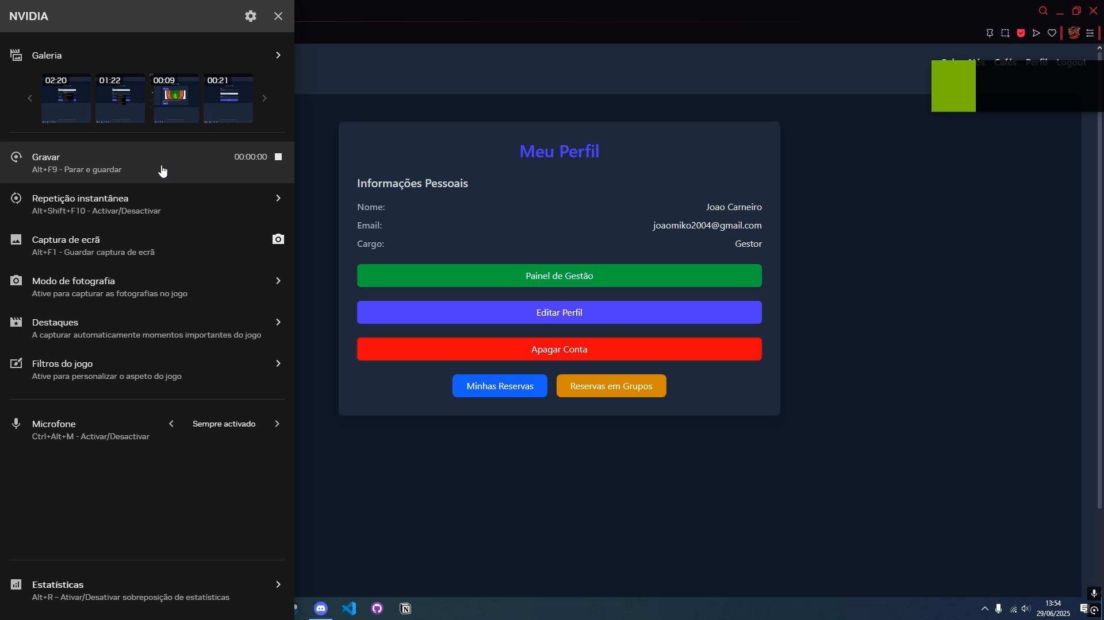
Funcionalidades de Gestão/Administração

Slide 13
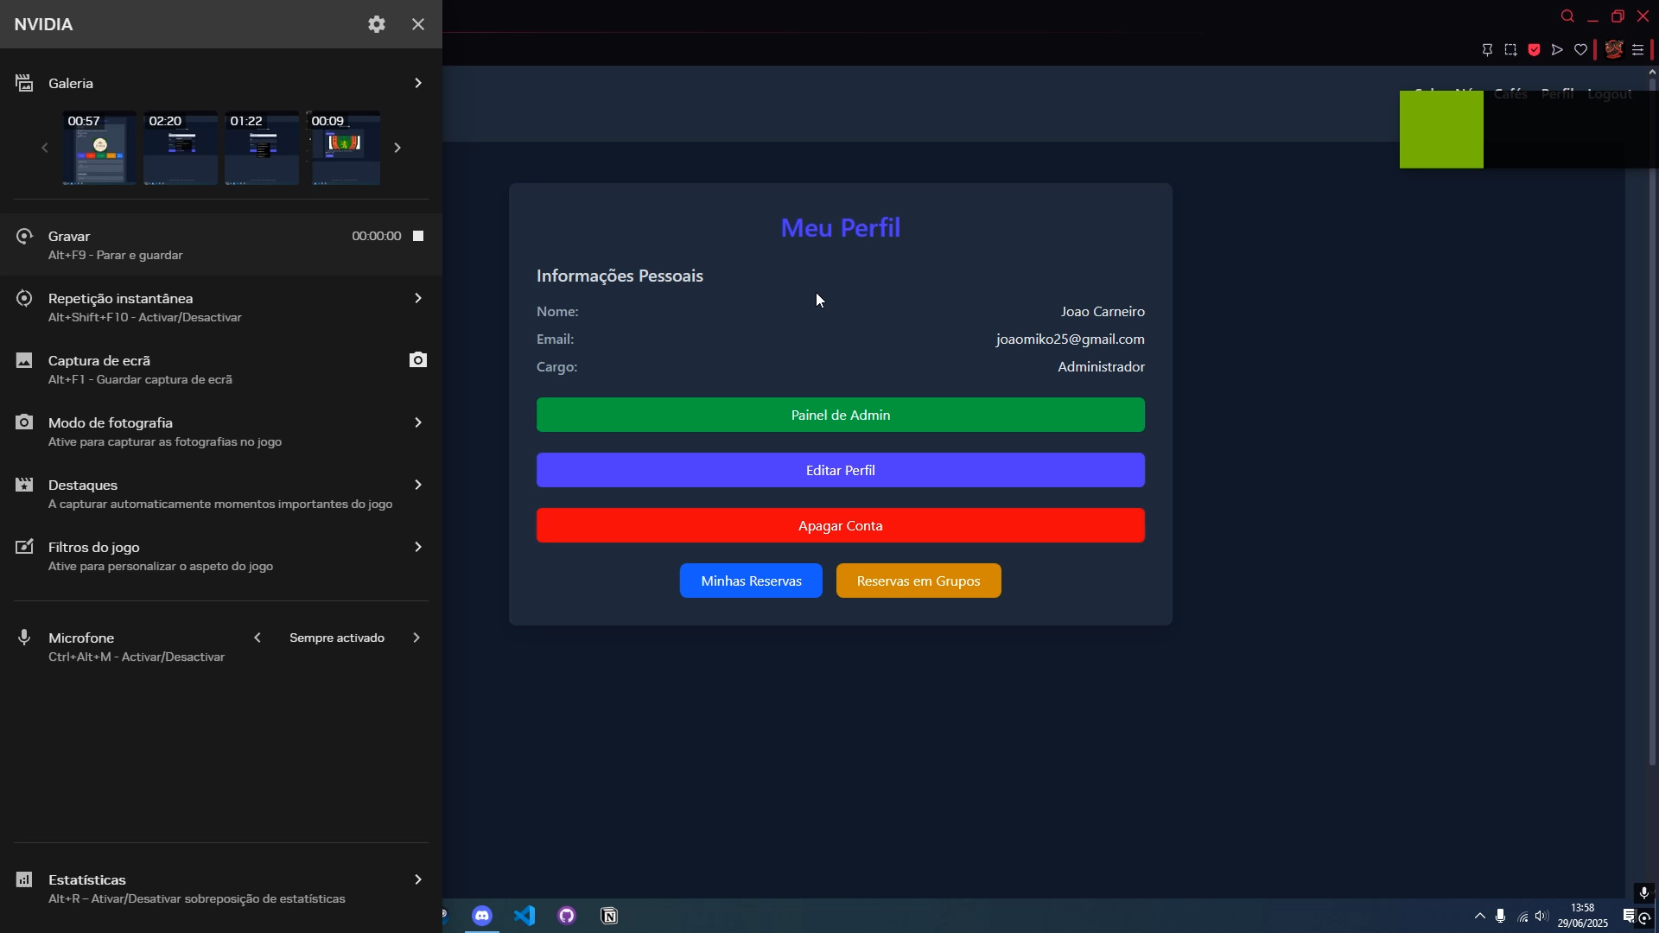
Funcionalidades de Gestão/Administração

Slide 14
Implementação e Testes
Back-End:
  Node.js, Express e Sequelize
  Autenticação com JWT
  Integração com Stripe, Nodemailer (emails) e QRCode (faturas)
  Tarefas agendadas com node-cron
  API documentada automaticamente com Swagger
Front-End:
  Construído com React e Vite
  Gestão de dados com TanStack React Query
  Navegação com TanStack Router
  Autenticação segura com cookies HTTP-only e js-cookie
  Notificações com React Toastify
  Integração com Stripe para pagamentos online

Slide 15
Implementação e Testes
Testes funcionais manuais: Cada funcionalidade foi testada para
garantir que cumpre os requisitos (ex: registo, reservas, compras,
gestão de cafés).
Testes de integração: Validada a comunicação entre Front-End e
Back-End via API, a persistência de dados em MariaDB.
Serviços externos: Verificada a integração com: Stripe (pagamentos),
Nodemailer (envio de emails), QRCode (geração de códigos para
levantamento).
Tarefas automatizadas: Testes confirmaram que a remoção de
reservas expiradas e reposição de stock funcionam com node-cron.
Validação iterativa: Realizada ao longo do desenvolvimento, usando
diferentes perfis para simular cenários reais.

Slide 16
Conclusões e Trabalho Futuro
O projeto resultou numa plataforma funcional que permite reservar
mesas em cafés com jogos de tabuleiro, organizar grupos e
efetuar compras online. Foram integradas funcionalidades
completas de autenticação, gestão de utilizadores, reservas e
pagamentos, utilizando tecnologias modernas como React no
Front-End, Node.js no Back-End e serviços externos como Stripe
e Nodemailer.
A aplicação foi colocada online no domínio diceandtables.pt,
cumprindo todos os objetivos definidos.

Slide 17
Agradecimentos / Q&A
Gostava de agradecer ao Professor Nuno Carapito pela orientação
ao longo do projeto, aos meus amigos e colegas pela companhia e
por toda a ajuda que me deram, aos professores pelo conhecimento
transmitido durante o curso e também agradecer à minha família
pelo apoio.
Obrigado pela vossa atenção. Estou disponível
para responder às vossas questões.

